Slide 1
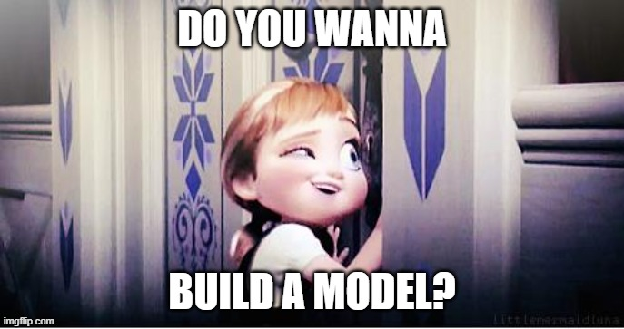
Introduction à la modélisation des risques liés aux contaminants
Carole Bedos, Rémy Beaudouin, Florence Carpentier, Juliette Faburé, Raphaël Royauté

Slide 2
UE1
UE5
UE2
Modélisation = outil de prédiction du devenir des contaminants et de leurs effets (éco)toxiques
UE3
UE4
Notes:
Sujets abordés
Disciplines mobilidées
2

Slide 3
Objectifs pédagogiques
Connaître la diversité des modèles mathématiques et leurs bases scientifiques, mobilisés en évaluation des risques (devenir, exposition, tox et écotox)
Comprendre et mettre en œuvre la démarche méthodologique de développement / validation d’un modèle
Acquérir des compétences techniques et scientifiques en modélisation mathématique
Développer des capacités d’analyse critique des intérêts et limites des modèles mathématiques utilisés en évaluation des risques

Slide 4
Déroulement du module
Cours et TP sur différents types de modèles
Travail en groupe sur un projet d’application avec un commanditaire
Restitution écrite et orale

Slide 5
Modalités d’évaluation
1 rapport écrit - 10 pages : 24 janvier après-midi
1 présentation orale – 15’ + 30’ de questions : 26 janvier matin
(Envoi des scenarios de simulation + résultats aux commanditaires)

Slide 6
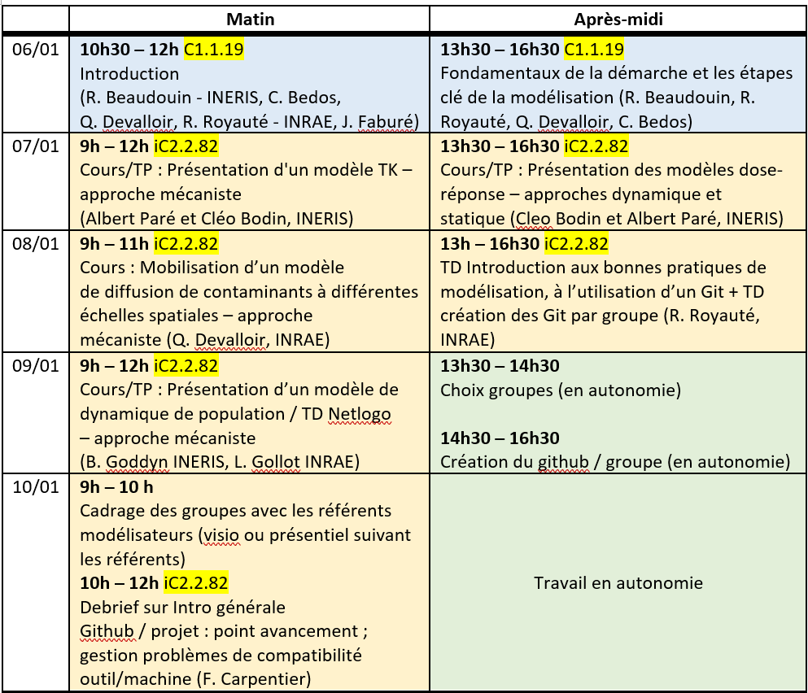
Planning
1ère semaine: cours-TP

Slide 7
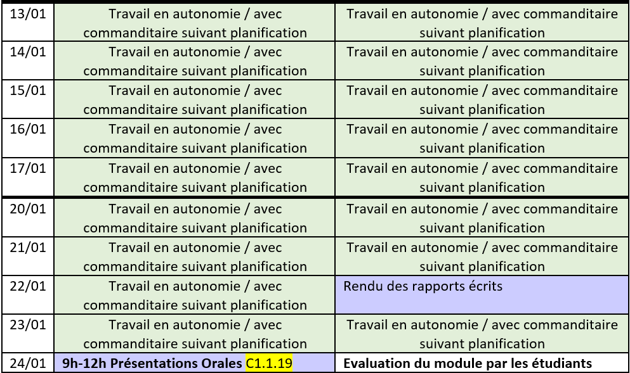
Planning
2ème et 3ème semaines :
travail en autonomie et avec commanditaire

Slide 8








M&M pour les TP
Création d’un compte GitHub
Installation de git et GitHub Desktop
Installation de R (version >= 4.4.2)
Installation de Rstudio (version >= 2024.12.0)
Installation du package R ‘deSolve’ :
Tapez la commande suivante dans la console Rstudio: install.packages("deSolve")
Installation QGIS (version >= 3.34.13)
Installation Netlogo et GAMA (version >= 3.34.1)

Slide 9
Qu’est-ce qu’un modèle ?

Slide 10
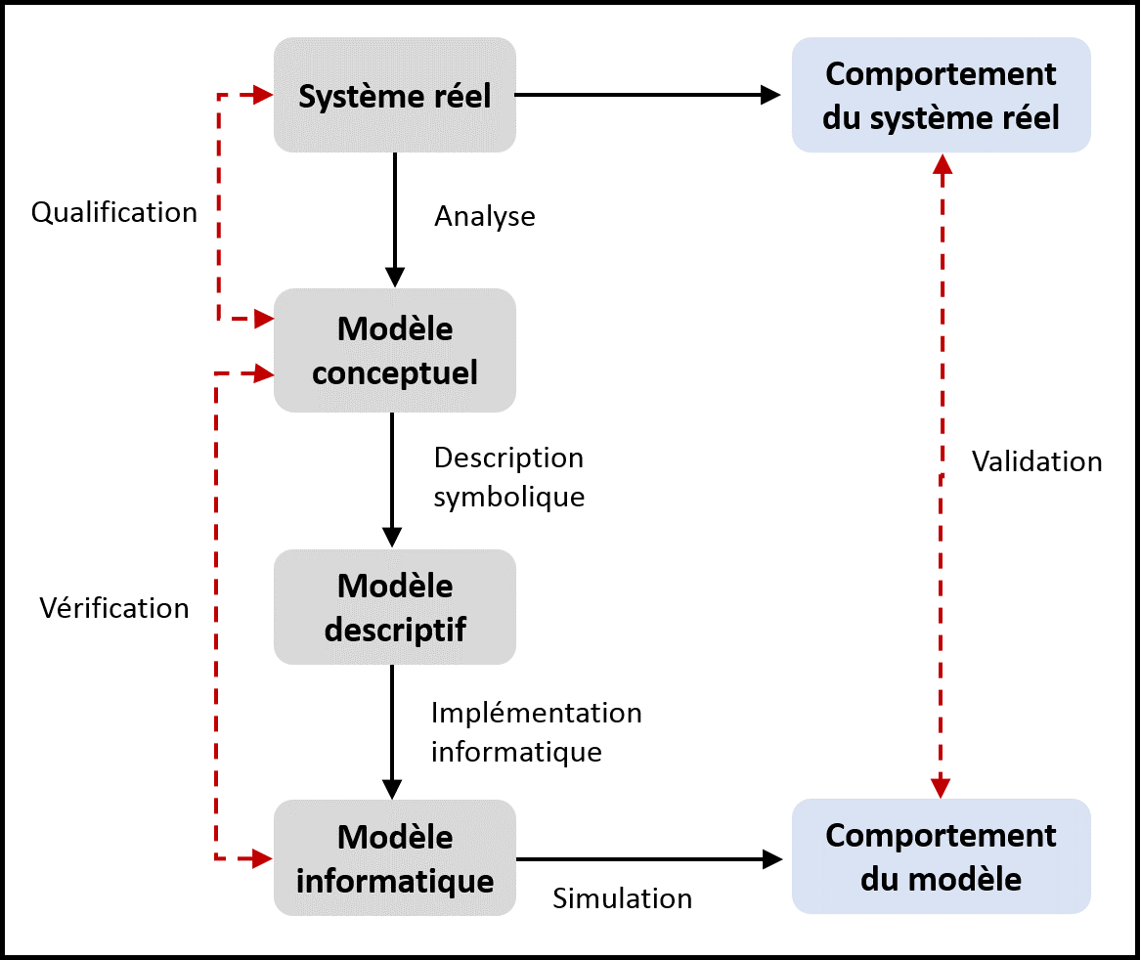
Qu’est-ce qu’un modèle ?

Slide 11
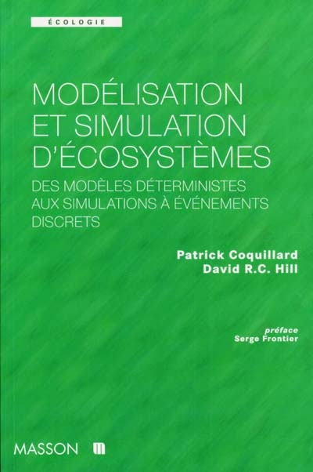
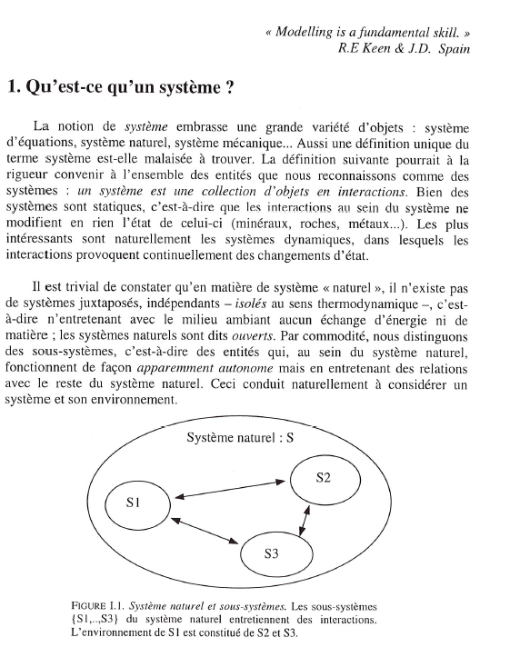
Qu’est-ce qu’un système ?
Une collection d’objets en interactions

Slide 12
Qu’est-ce qu’un modèle ?
« Sa principale caractéristique est d’être une simplification de la réalité, une approximation qui, bon an mal an, reproduit un peu près la réalité. »
Trois caractéristiques communes à tous les modèles (Popper 1973) :
Un modèle doit avoir un caractère de ressemblance avec le système réel.
Un modèle doit constituer une simplification du système réel.
Un modèle est une idéalisation du système réel
Les auteurs ajoutent :
Un modèle doit reproduire le mieux possible le comportement du système réel, et ce, en fonction des objectifs fixés (la problématique du problème) pour le cadre de l’étude.

Slide 13
Qu’est-ce qu’un modèle ?
(source: Varenne, 2008, 2013)
Minsky (1965) :
“To an observer B, an object A* is a model of an object A to the extent that B can use A* to answer questions that interest him about A”
Consequences:
Not necessarily a representation
A double relativity: 1st to the observer, 2nd to the question asked by the observer
The model is an “object” : i.e. an entity with ontological independence and autonomy.
It is not only a linguistic product, nor an expression nor a metaphor
Its general function in sciences : to facilitate a mediation in the context of a cognitive questioning, a cognitive inquiry (practical cognition or theoretical cognition)

Slide 14
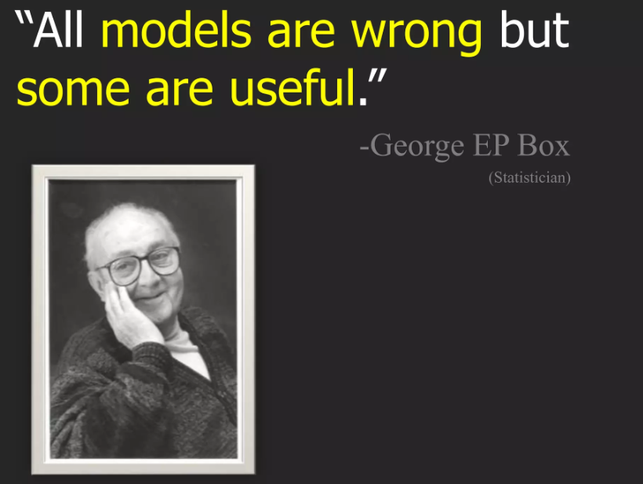
Qu’est-ce qu’un modèle ?

Slide 15
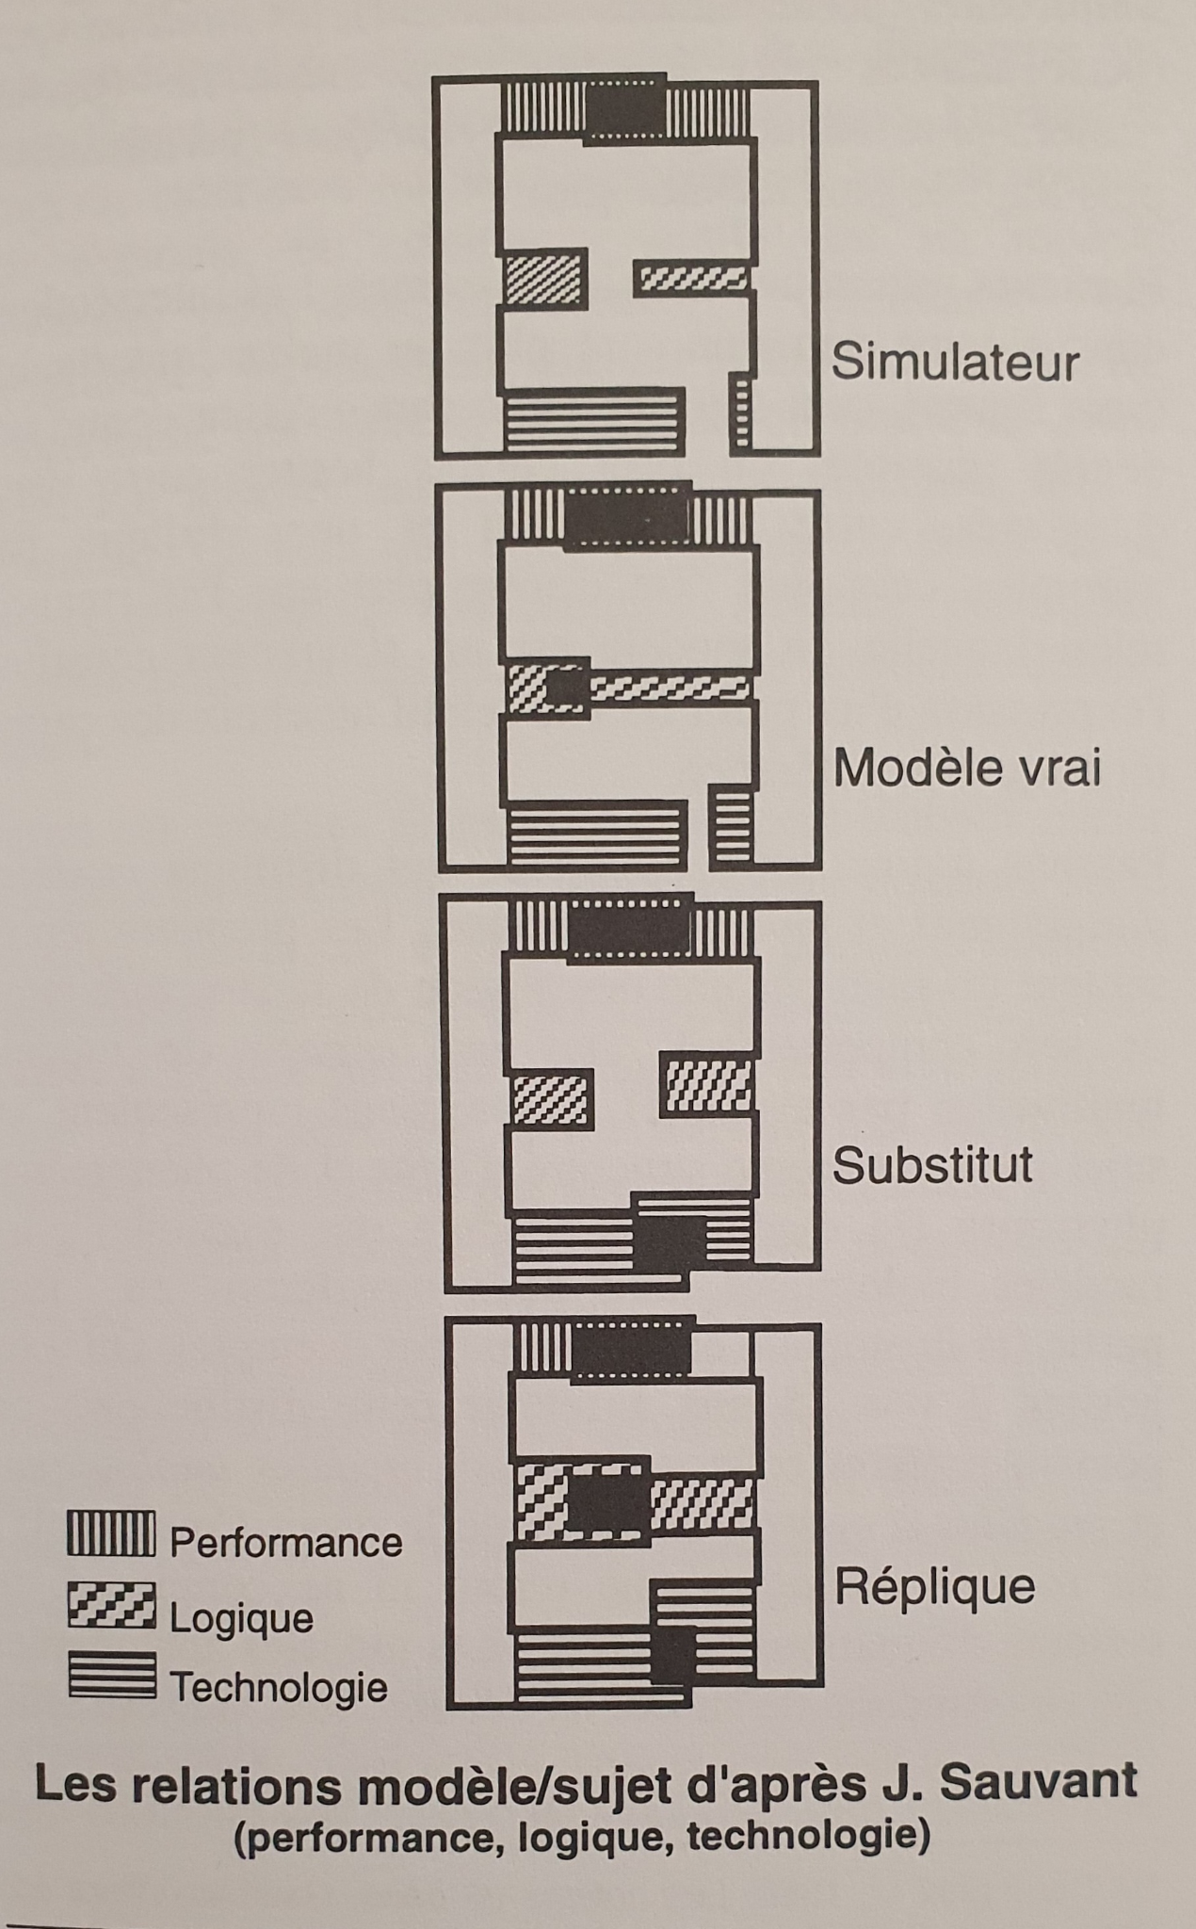

Qu’est-ce qu’un modèle ?
Les relations modèle/sujet d’après J. Sauvant

Slide 16

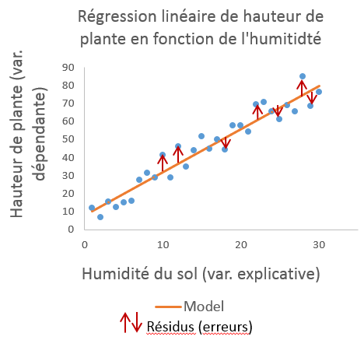
(Clémentine Prieur, Ecole ASPEN, 2013)
Qu’est-ce qu’un modèle ?
Entrées
Modèle
Sorties
P₁
.
.
.
P_{x}
Y = M(P₁, … , P_{x})
Paramètres : a et b
variable dépendante (variable à expliquer) : y
variables explicatives (variables indépendantes) : x

Slide 17
(Clémentine Prieur, Ecole ASPEN, 2013)
Qu’est-ce qu’un modèle ?
Entrées
Modèle
Sorties
P₁
.
.
.
P_{x}
Y = M(P₁, … , P_{x})
Paramètres statiques ou dynamiques
Variable : une valeur du modèle qui change en fonction du temps
Variables d'état : une variable d’état est une variable qui représente une entité du système modélisé.
Variables de forçage : une entité de l'environnement externe qui influence le système modélisé

Slide 18
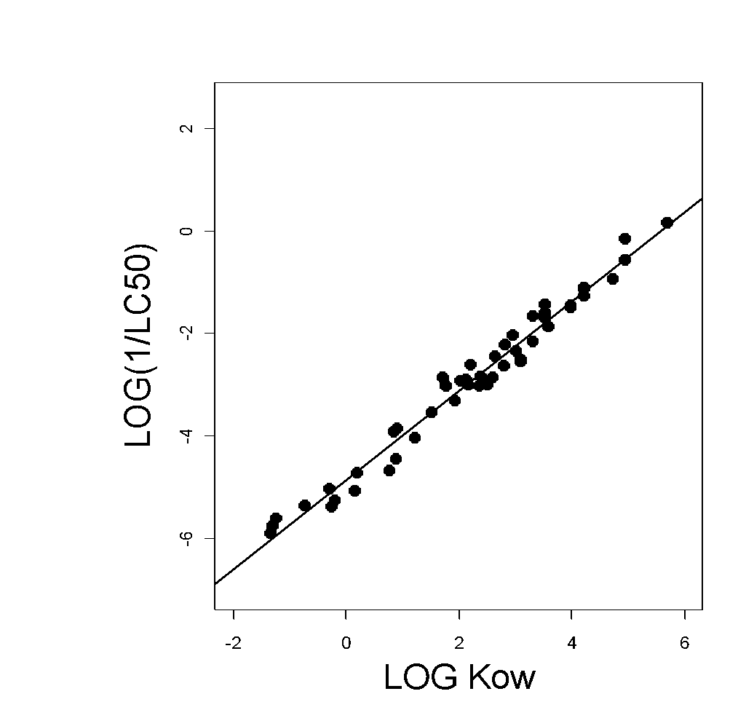
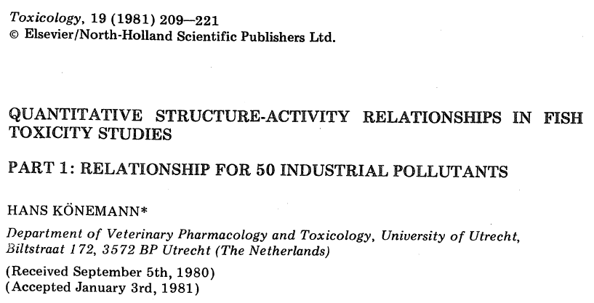
(historique) d’un modèle QSAR
Qu’est-ce qu’un modèle ?
Log 1/LC₅₀ = 0.871 Log Kow - 4.87
EFFET MODELISE = LC50 chez le poisson (Poecilia reticulata)

Slide 19
scénarios / variables d’entrée
Qu’est-ce qu’un modèle ?
→ définir le lien entre les variables?
NB : il existe des modèles qui estiment les paramètres

Slide 20
Différents objectifs et usages d’un modèle
compréhension de mécanismes, de couplages de mécanismes
prédictif (e.g. météorologie, climat, …)
évaluation des risques (e.g. pesticides et réglementation)
identification de leviers d’action et évaluation de leurs efficacité, outils d’aide à la décision

Slide 21
Que modéliser?
→ tout système complexe dont le comportement ou l’état est régi par un certain nombre de facteurs
Exemples :
prévisions météorologiques
contamination de l’environnement en lien avec des pratiques données
exposition d’écosystèmes
….

Slide 22
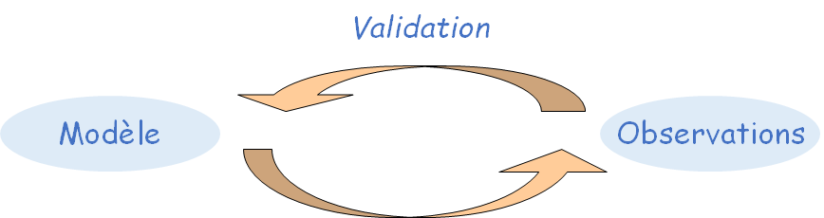
Pourquoi modéliser?
Recherche d’amélioration des connaissances
Recherche d’outil d’aide à la décision
INTERPRETATION
= résultats d’un ensemble de processus
= outil de « déconvolution »
= outil prédictif « extrapolation » à de nouvelles situations
PREVISION
= photo/film d’une situation particulière

Slide 23

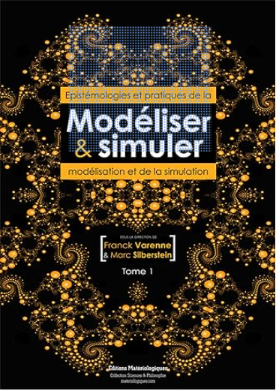
The 5 Main Functions of Models (source: Varenne et al. 2013)
Pourquoi modéliser?
to facilitate an observation or, more generally, an experiment (observation + controlled interaction)
to facilitate the coining of an intelligible representation
to facilitate theorization
to facilitate the mediation between discourses and disciplines
to facilitate decision and action

Slide 24

Pourquoi modéliser?
Compréhension et représentation : Les modèles mathématiques aident à comprendre et à représenter des phénomènes complexes du monde réel. Ils permettent de formaliser des idées, des relations et des structures, offrant ainsi une abstraction qui facilite la compréhension.
Prédiction et simulation : prédictions sur le comportement futur d'un système. Ils sont également utilisés pour simuler des situations et évaluer les conséquences de différentes actions avant qu'elles ne se produisent réellement.
Optimisation : optimiser des processus, des systèmes ou des décisions.
Validation expérimentale : concevoir des expériences et interpréter les résultats expérimentaux. Ils aident à établir des liens entre les données observées et les principes sous-jacents qui régissent le système étudié.
Communication et éducation : Les modèles mathématiques fournissent un langage formel pour décrire des concepts et des relations.
Résolution de problèmes : un cadre structuré pour analyser les problèmes et développer des solutions.
Économie de temps et de ressources : prédire le comportement d'un système sans avoir à effectuer des expériences coûteuses ou à collecter des données sur de longues périodes.

Slide 25
Source : Varenne (2008, 2013)
On 20 functions of models (1/5)
I- to facilitate an observation or an experiment:
1) To make sensible (1:1 scale mockup of the human body (wax anatomical and surgical model), solar system with balls,…)
2) To make memorizable (simplifying pedagogical diagrams,…)
3) To facilitate experiments through indirect experiments on experimental models: experiment on real or imaginary (thought experiments) objects or on experimental living models (Arabidopsis, E. coli, drosophila, pigs, mice, rabbits, monkeys…)
That are easily accessible for material (space, time, number, rapidity), financial (cost), technical (availability in a given context), ethical or deontological reasons
Pb of model validity: specificity; face validity (same pheno, symptoms) ; construct validity (homology, same cause for sickness: e.g. virus inoculation. Source: Depaulis, INSERM, 2012)
4) To facilitate the presentation, through its abbreviation, of the data and controlled variables of an experiment (not the representation of the experimented object): e.g. through a statistical “model of data” (statistics, data analysis, models of analysis) (in France: J.P. Benzécri: strong inductivism). To summarize data : Principal Components Analysis

Slide 26
Source : Varenne (2008, 2013)
On 20 functions of models (2/5)
II- to facilitate an intelligible presentation through a mental representation or a conceptualization:
5) To facilitate the compression of data to build a first kind of conceptualization through “models of data”. Question: Are the statistical moments of data conceptual constructs (HD) or real properties of data (EI)?
6) To facilitate the selection and classification of relevant entities and properties in a given domain: conceptual models, models of knowledge, ontologies (see the growing number of ontologies in integrative or systemic biology: not to be confused with theories!)
7) To facilitate the reproduction or production of an observable dynamic: phenomenological models, face value model, predictive models (parallel dynamics without explanative factor: no mechanisms). E.g.: a fitted polynomial equation (see: “instrumentalism” on models by Friedman, 1952), “classification predictive models”, “regression predictive models”, Finlay, 2014, p. 10. See “models of decision” #19-20 (belong to “predictive models” of classification)

Slide 27
Source : Varenne (2008, 2013)
On 20 functions of models (2/5)
II- to facilitate an intelligible presentation through a mental representation or a conceptualization:
8) To facilitate the explanation of a phenomenon though the visualization and reproduction of mechanisms of elementary interactions : explanative models, mechanistic models
e.g.: mechanistic models (pump for the heart): communication of movements through contacts
electrical model for the biological neuron (Hodgkin-Huxley 1952): transmission of signals ;
energetic models for the nutrition (Biological cycles…): communication, transport and transformation of energies
individual-based models for diffusion phenomena or phenomena arising in assemblies of cells, organs or organisms: in ecology, epidemiology, endocrinology, formal neural network models for biological neural networks… : transportation of matters, energies and signals
computational models
9) To facilitate the comprehension of a phenomenon by formulating the general principles that rule a dynamic that looks like the observed one: theoretical models. Examples:
cybernetic models
topological models of morphogenesis (Thom, Zeeman, catastrophe theory)
thermodynamics of open systems, bifurcation theory (Prigogine), synergetics (Haken)
fractals (Mandelbrot); autopoiesis (Maturana, Varela)
…

Slide 28
On 20 functions of models (3/5)
Source : Varenne (2008, 2013)
III- To facilitate a theorization
A theory ≠ A model
A theory : a set of sentences (axioms and principles/rules of transformation) written in a given language - be it formalized or not – that permits the translation and the derivation of a whole set of observational sentences (among them : empirical laws) about a whole domain of entities and properties
Subsidiary question: are there genuine theories (fundamental laws) in biology and not only mechanisms ? See Canguilhem 1963.
10) Theoretical model: to facilitate the building of a still not mature theory: first formulation of regularities and derivations, but not founded on proper principles and axioms
11) Model of a theory: to interpret a theory, to show its visualizability in terms of mental images or of thought experiments (Boltzmann)
12) Model for a theory: to illustrate a given theory by another one (Maxwell): search for mathematical analogies (geometrical models) to facilitate the calculus

Slide 29
On 20 functions of models (3/5)
Source : Varenne (2008, 2013)
III- To facilitate a theorization
13) To test the inner coherence of a given theory (link with the mathematical theory of models in logic and mathematics
14) To facilitate the application of the theory, i.e. its reconnection with the data.
e.g. an intermediate model between the theory and the model of data (rules of correspondence).
e.g. approximate heuristic models or asymptotical models of Navier-Stokes equations in fluid dynamics
15) To facilitate the hybridation and co-calculation of heterogeneous theories
e.g. models of polyphase systems in physico-chemistry or chemistry of combustion (liquid / solid / gaseous phase).

Slide 30
On 20 functions of models (4/5)
Source : Varenne (2008, 2013)
IV- To facilitate the mediation between discourses about a complex - in the sense of multidimensional - phenomenon (to facilitate the formulation of the questioning not of the formulation of an hypothetical answer):
16) to facilitate communication between disciplines and researchers (data-base sharing)
17) to facilitate deliberation and dialogue. e.g. in environmental sciences RAINS models (Kieken, 2004) on acid rains
18) to facilitate the co-construction of the management of mix systems, of socio-natural systems. e.g. companion modeling (CIRAD), participative modeling, interactive modeling of agronomic and agricultural systems

Slide 31
On 20 functions of models (5/5)
Source : Varenne (2008, 2013)
V – To facilitate the formulation not of the questioning nor of the answer to the question but of the final decision only, i.e. to help determinate the kind of possible pre-established actions (to vaccinate or not, to buy or not…):
19) To facilitate a rapid decision in a complex context of emergency. e.g. model for the management of epidemics, model for the management of catastrophe
20) To facilitate a decision in a context where models of decision finally can be counted as explanative too because, on the run, they are becoming not only descriptive but prescriptive (in that they act as self-fulfilling representations). Confusions with functions #8 and #9 often. e.g.: models of decision in psychology, theory of decision, economics, mathematical models of derived products in finance (MacKenzie 2004) (Aglietta 2008)

Slide 32
Pourquoi modéliser en (eco)toxicologie?
Quels sont les objectifs :
Comprendre et interpréter des observations
Extrapoler/transposer les résultats observés à d’autres conditions expérimentales
Intégrer des informations de diverses sources/expérimentations
Prédire des événements non-observables
Quelle est la valeur ajoutée :
Diminuer le nombre d’expérimentations
Réduire les coûts financiers
Identifier les besoins en recherche

Slide 33
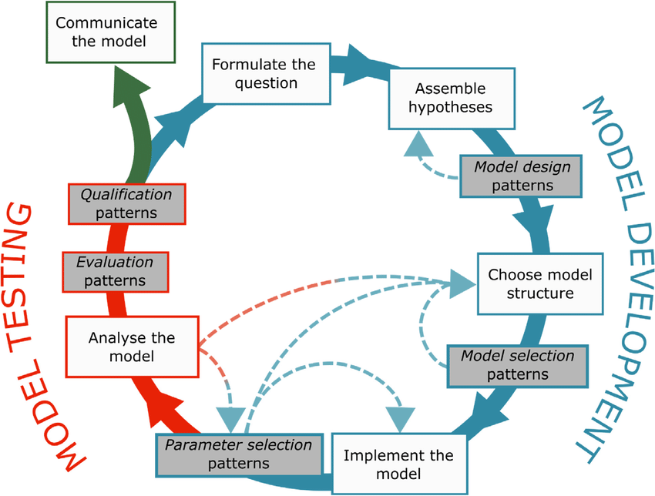
Cycle de modélisation
Le travail de modélisation est classiquement décrit comme une démarche hypothético-déductive circulaire (Rivot, 2003).
Grimm et Railsback (2005) décrivent six grandes étapes dans ce cycle.

Slide 34
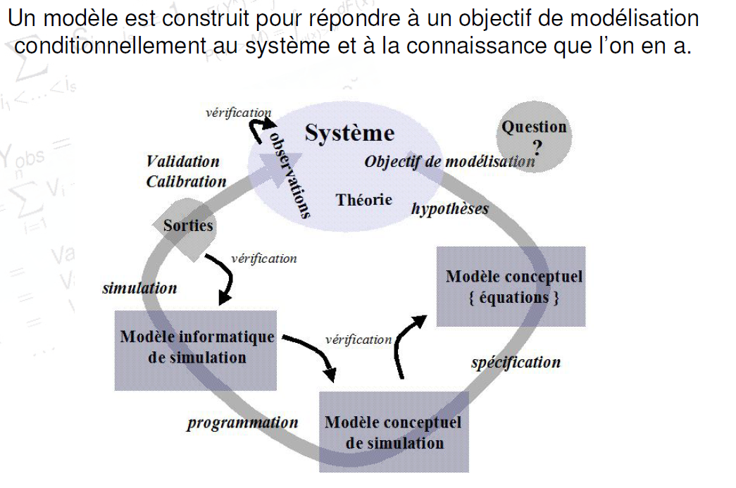
(Stéphanie Mahévas, Ifremer)
Cycle de modélisation

Slide 35


Présentation des projets
Projet 1 : Modélisation d’un mélange de pesticides sur la croissance et la reproduction des vers de terre
Référent(s) projet
Raphaël Royauté, INRAE UMR EcoSys, raphael.royaute@inrae.fr Lisa Gollot, INRAE UMR EcoSys, lisa.gollot@inrae.fr
Contexte du projet
L’utilisation de produits pesticides pour la protection des cultures est une cause importante du déclin de la biodiversité et de l’efficacité des services écosystémiques. Les vers de terre ont un rôle majeur dans le fonctionnement des sols par leurs activités de bioturbation et de minéralisation du carbone organique, et sont sensibles aux produits pesticides. Un enjeu de taille est de comprendre comment ces organismes répondent aux contaminations multiples issus des pesticides.
Objectif
L’objectif de ce travail de modéliser l’effet d’une exposition à fongicide – insecticide sur la croissance et la reproduction du ver de terre Aporrectodea caliginosa à partir d’un modèle bioénergétique existant.

Slide 36
Présentation des projets
Projet 1 : Modélisation d’un mélange de pesticides sur la croissance et la reproduction des vers de terre
Démarche de modélisation
Modification d’un modèle de type « dynamic energy budget » (DEB) appliqué au ver de terre A. caliginosa pour implémenter les effets d’écotoxicité sur la croissance et la reproduction. Le modèle DEB est un modèle en équation ordinaire différentiel avec une visé mécaniste (théorie du budget énergétique). La démarche visera à effectuer des simulations de cycle vitaux des vers de terre en fonction du mode d’action des produits pesticides et de leurs possibles interactions. Les paramètres DEB pour A. caliginosa sont disponibles sur la base de données AddMyPet et les données de tests d’écotoxicité sur l’imidaclopride (insecticide) et l’époxiconazole (fongicide) seront fournis.
Méthodes
Analyse bibliographique pour identifier les modes d’action les plus probalble de l’époxiconazole et de l’imidaclopride. Implémentation du mode d’action des molécules sous R à l’aide du package deSolve, programation de différents scénarios d’exposition (molécules seules ou en mélange selon des expositions à des doses environnementales). Exploitation et interprétation des données.
Références bibliographiques clés
Gergs, A. et al. 2022. Conservation Physiology., https://doi.org/10.1093/conphys/coac042 Bart, S. et al. 2019. Ecotoxicology and Environmental Safety. https://doi.org/10.1016/j.ecoenv.2019.06.049 Bart, S. et al. 2019. Environmental Science and Pollution Research. https://doi.org/10.1007/s11356-019-06985-z Pelosi, C., et al. 2021. Agriculture, Ecosystems & Environment. https://doi.org/10.1016/j.agee.2020.107167

Slide 37

Présentation des projets
Projet 2 : Modélisation de l’exposition aux pesticides d’organismes non-cibles dans un agroécosystème céréalier
Référent(s) projet
Raphaël Royauté, INRAE UMR ECOSYS, raphael.royaute@inrae.fr ; Quentin Devalloir, OFB – INRAE UMR ECOSYS, quentin.devalloir@ofb.gouv.fr
Contexte du projet
La modélisation virtuelle permet aujourd’hui de définir, prédire et évaluer les risques dans le cas d’émissions de polluants dans l’environnement. Ces modèles virtuels offrent aujourd’hui un support de choix dans le cadre de prise de décision et d’accompagnement des différentes pratiques industrielles ou agricoles (Tarazona et al., 2024). Des modèles multi-agents peuvent aider à définir les leviers paysagers favorisant les émissions de pesticides dans l’environnement ou encore de délimiter des zones présentant un risque d’exposition élevé sur un plan spatial et temporel (e.g. Poulsen et al., 2023; Topping et al., 2003). Cependant, ces approches requièrent l’obtention de données équationnelles permettant d’intégrer les relations entre les éléments constitutifs des modèles (concentrations réelles ou prédites, caractéristique physico-chimiques…). La plupart des approches expérimentales ou dite de terrain fournissent un ensemble de données permettant le suivi écotoxicologique de concentrations accumulées au sein des organismes non-cibles (Hopkin, 2009). Ces données fournissent une mesure statique des niveaux de contaminations sur un pas de temps donné. Le présent projet vise à simuler l'/les effet(s) des changements dans la structure et la gestion du paysage sur la dynamique d’exposition et la répartition de population d’animaux virtuels dans un agroécosystème céréalier. Ces données permettront de produire des scénarios suffisamment explicites pour intégrer les différentes caractéristiques paysagères et pratiques agricoles pouvant affecter l’exposition aux pesticides des agents non-cibles d’une communauté sur la base d’une exposition passée et un comportement connu.

Slide 38
Présentation des projets
Projet 2 : Modélisation de l’exposition aux pesticides d’organismes non-cibles dans un agroécosystème céréalier
Objectif Ce travail a pour objectif de modéliser l’exposition future aux pesticides d’organismes non-cibles (rongeurs, carabes ou vers de terres) à travers i) une approche empirique suivie ii) d’une approche de modélisation individu-centrée (IBM). Démarche de modélisation
L’analyse de données paysagères et de concentrations en pesticides (internes accumulés ou du pelage) défini une approche empirique permettant de modéliser l’accumulation de pesticides au sein de communautés animales sur le plan spatial. Les données obtenues permettront de définir une cartographie statique des concentrations en pesticides. L’approche IBM complètera ces informations par une démarche prédictives visant à évaluer la variation temporelle de l’exposition aux pesticides sur la base de niveaux de d’exposition passés définis par la mesure des concentrations internes au niveaux des sites captures. Méthode Pour l’approche empirique, l’analyse de données spatiales sera faite sous QGis et Fragstat, l’analyse des métriques paysagère et des concentrations en pesticides sera réalisée sur R et QGis. L’approche IBM sera réalisée sur gama et impliquera la définition de paramètres issus de données bibliographiques sur l’écologie et le déplacement des organismes non-cibles

Slide 39
Présentation des projets
Projet 2 : Modélisation de l’exposition aux pesticides d’organismes non-cibles dans un agroécosystème céréalier
Références clés Hopkin, S.P., 2009. In Situ Biological Monitoring of pollution in Terrestrial and Aquatic Ecosystems, in: Handbook of Ecotoxicology. Wiley-Blackwell, pp. 397–427. https://doi.org/10.1002/9781444313512.ch20 Poulsen, T., Duan, X., Topping, C., 2023. Modelling dynamic pesticide amounts in multiple environmental compartments at landscape scales in ALMaSS. Food Ecol. Syst. Model. J. 4, e107849. https://doi.org/10.3897/fmj.4.107849 Tarazona, J.V., de Alba-Gonzalez, M., Bedos, C., Benoit, P., Bertrand, C., Crouzet, O., Dagès, C., Dorne, J.-L.C., Fernandez-Agudo, A., Focks, A., Gonzalez-Caballero, M. del C., Kroll, A., Liess, M., Loureiro, S., Ortiz-Santaliestra, M.E., Rasmussen, J.J., Royauté, R., Rundlöf, M., Schäfer, R.B., Short, S., Siddique, A., Sousa, J.P., Spurgeon, D., Staub, P.-F., Topping, C.J., Voltz, M., Axelman, J., Aldrich, A., Duquesne, S., Mazerolles, V., Devos, Y., 2024. A conceptual framework for landscape-based environmental risk assessment (ERA) of pesticides. Environ. Int. 191, 108999. https://doi.org/10.1016/j.envint.2024.108999 Topping, C.J., Hansen, T.S., Jensen, T.S., Jepsen, J.U., Nikolajsen, F., Odderskær, P., 2003. ALMaSS, an agent-based model for animals in temperate European landscapes. Ecol. Model. 167, 65–82. https://doi.org/10.1016/S0304-3800(03)00173-X

Slide 40

Présentation des projets
Projet 3 : Modélisation des effets de fongicides azolés sur la dynamique de population de zebrafish
Référent(s) projet
Rémy Beaudouin, INERIS UMR-I 02 SEBIO, remy.beaudouin@ineris.fr, + 33 3 44 61 82 38 / Blanche Goddyn, INERIS UMR-I 02 SEBIO, blanche.goddyn@ineris.fr, +33 3 44 55 66 49
Contexte du projet
Les « Adverse Outcome Pathways » quantitatives (qAOP) sont des modèles multi-échelles permettant de prédire les relations doses-réponses entre des évènements moléculaires initiaux et des effets néfastes considérés comme pertinents pour l’évaluation des risques (e.g., viabilité de la population). L’objectif global du projet GinFiz (APR EST ANSES) est de développer et d’améliorer une qAOP conduisant à une baisse de la fécondité afin de prédire précisément les impacts des perturbateurs endocriniens pour les différents niveaux biologiques (des doses internes accumulées jusqu’aux effets sur les populations).
Objectif
L’objectif de ce travail sera d’utiliser un modèle de dynamique de population existant dans lequel devront être intégré les effets connus sur les organismes de deux fongicides azolés pour prédire les impacts à long terme sur les populations.

Slide 41
Présentation des projets
Projet 3 : Modélisation des effets de fongicides azolés sur la dynamique de population de zebrafish
Démarche de modélisation
Modèle individu-centré (IBM) de dynamique de population du poisson zèbre intégrant un modèle de type « dynamic energy budget » (DEB). Le modèle DEB est un modèle en équation ordinaire différentiel avec une visé mécaniste (théorie du budget énergétique). L’approche IBM se réfère aux modèles de simulation qui traitent les individus comme des entités uniques et discrètes possédant en plus de leur âge au moins une propriété qui change au cours de leur cycle de vie. La démarche globale mise en œuvre sera prédictive. Le modèle DEB-IBM est codé sous Netlogo.
Méthodes
Analyse bibliographique pour répertorier les effets connus, modélisation de dose-réponses des effets sous R, programmation sous Netlogo des doses-réponses dans le modèle DEB-IBM, analyse de sensibilité des sous-modèles toxicologiques, simulation selon différents scénario environnementaux et toxicologiques des impacts.
Références bibliographiques clés
Beaudouin et al. 2015. Plos One. 10, e0125841. https://doi.org/10.1371/journal.pone.0125841 Péry et al. 2014. Environ Sci Technol. 48, 781-790. https://doi.org/10.1021/es404301q Conolly et al. 2017. Environ Sci Technol. https://doi.org/10.1021/acs.est.6b06230 Hazlerigg et al. 2023. Environmental Toxicology and Chemistry. https://doi.org/10.1002/etc.5640

Slide 42
Présentation des projets
Projet 4 : Modélisation PBPK chez la souris exposée au méthyl mercure : développement d’un module de lactation.
Référent(s) projet
Albert Paré, INERIS, albert.pare@ineris.fr et Florence Zeman, INERIS, florence.zeman@ineris.fr
Contexte du projet
Dans le cadre de l’évaluation des risques pour l’exposition aux substances chimiques, la modélisation toxicocinétique basée sur la physiologie (PBPK) peut être utilisée pour comprendre et prédire l’évolution de la concentration d’une substance dans les différents organes et matrices biologiques de l’organisme considéré. Les modèles PBPK sont fondés sur la description des processus ADME (absorption, distribution, métabolisme, élimination), sur la physiologie et l'anatomie des individus ainsi que sur les propriétés physico-chimiques des composés. Ils sont particulièrement intéressants pour prendre en compte les modifications physiologiques liées à l’âge ou à la grossesse. Les modèles peuvent aussi rendre compte du transfert de polluant dans le lait maternel. Un modèle PBPK générique a été développé dans l’unité TEAM pour la souris gestante/allaitante. Ce modèle a été appliqué au méthyl mercure (MeHg).
Objectif
L’objectif de ce travail sera d’utiliser le modèle PBPK générique existant appliqué au méthyl mercure et d'y intégrer différents modèles de lactation pour prédire les concentrations dans le lait des souris allaitantes. Ces différents modèles de lactation sont identifiés dans la revue de Dubbleboer et al. 2023. Les estimations obtenues à l’aide des différentes méthodes seront comparées entre elles et aux données de la littérature afin d’identifier le modèle le plus adéquat pour le MeHg.

Slide 43
Présentation des projets
Projet 4 : Modélisation PBPK chez la souris exposée au méthyl mercure : développement d’un module de lactation.
Démarche de modélisation
• Recherche bibliographique pour collecter les paramètres spécifiques à l’allaitement et au MeHg • Intégrer les modèles d’allaitements de la revue • Réaliser des prédictions de concentrations pour les différents modèles • Comparer les prédictions des modèles et avec les données de la littérature (i.e. Sundberg et al. 1991 et Lee et al. 2019)
Méthodes
Le modèle PBPK est codé sous MCSim (Monte Carlo Simulation). La première étape consistera à intégrer les équations des modèles identifiés. La démarche globale mise en oeuvre sera prédictive une fois les différentes méthodes implémentées : (i) dosimétrie directe et simulations Monte Carlo et (ii) évaluation de la performance prédictive. Le traitement des résultats s’effectuera via R.
Références bibliographiques clés
Dubbleboer et al. 2023. https://doi.org/10.1016/j.taap.2023.116495 Lee et al. 2019. https://doi.org/10.1016/j.etap.2008.08.014 Sundberg et al. 1991. https://doi.org/10.1007/BF01691946

